Slide 1
EUKARIOTSKE STANICE
BORNA LOUVAR
Mentor:
ZVONKO TERNJEJ, prof. savjetnik

Slide 2
PROKARIOTSKA STANICA
VS.
EUKARIOTSKA STANICA
STANIČNA MEMBRANA
STANIČNA STIJENKA
GLIKOKALIKS
PILUS
CITOPLAZMA
NUKLEOID
PLAZMID
RIBOSOM
- JEZGRA !
- STANIČNI ORGANELI I STANIČNE STRUKTURE
STANIČNI PROSTORI OBAVIJENI MEMBRANOM KOJI IMAJU ODREĐENU ZADAĆU

Slide 3
EUKARIOTSKA STANICA:
ORGANELI I STRUKTURE ŽIVOTINJSKIH EUKARIOTSKIH STANICA
- STANIČNI KOSTUR
- JEZGRA
- JEZGRICA
- ENDOPLAZMATSKI RETIKULUM
- GOLGIJEVO TIJELO
- LIZOSOMI
- PROKSISOMI
- MITOHONDRIJI
- RIBOSOMI
- CENTRIOLI
(-)
BILJNA EUKARIOTSKA STANICA
PLASTIDI
VAKUOLA
STANIČNA STIJENKA

Slide 4
EUKARIOTSKA STANICA:
ORGANELI I STRUKTURE ŽIVOTINJSKIH EUKARIOTSKIH STANICA
- STANIČNI KOSTUR (CITOSKELET)
- JEZGRA
- JEZGRICA
- ENDOPLAZMATSKI RETIKULUM
- GOLGIJEVO TIJELO
- LIZOSOMI
- PROKSISOMI
- MITOHONDRIJI
- RIBOSOMI
- CENTRIOLI

Slide 5

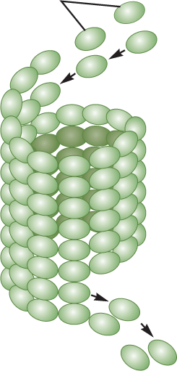
C I T O S K E L E T
UNUTARSTANIČNI “KOSTUR”
NALAZIMO GA U EUKARIOTSKIM STANICAMA (ORGANIZMIMA)
GLAVNE FUNKCIJE:
- ODREĐUJE OBLIK STANICE
- OMOGUĆAVA KRETANJE ČITAVE EUKARIOTSKE STANICE
- REGULIRA KRETANJE UNUTARSTANIČNIH STRUKTURA
- PRUŽA I OMOGUĆAVA MEHANIČKU POTPORU STANICI
- SUDJELUJE U DIOBI STANICE
3)
2)
1)
TRI VRSTE VLAKANACA (FILAMENTA)
1) MIKROTUBULI
2) INTERMEDIJARNI FILAMENTI
3) MIKROFILAMENTI

Slide 6
EUKARIOTSKA STANICA:
ORGANELI I STRUKTURE ŽIVOTINJSKIH EUKARIOTSKIH STANICA
- STANIČNI KOSTUR (CITOSKELET)
- JEZGRA
- JEZGRICA
ENDOPLAZMATSKI
RETIKULUM
- GOLGIJEVO TIJELO
- LIZOSOMI
- PROKSISOMI
- MITOHONDRIJI
- RIBOSOMI
- CENTRIOLI

Slide 7
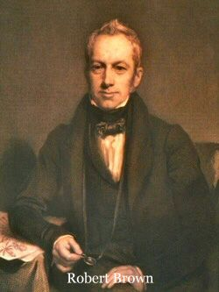
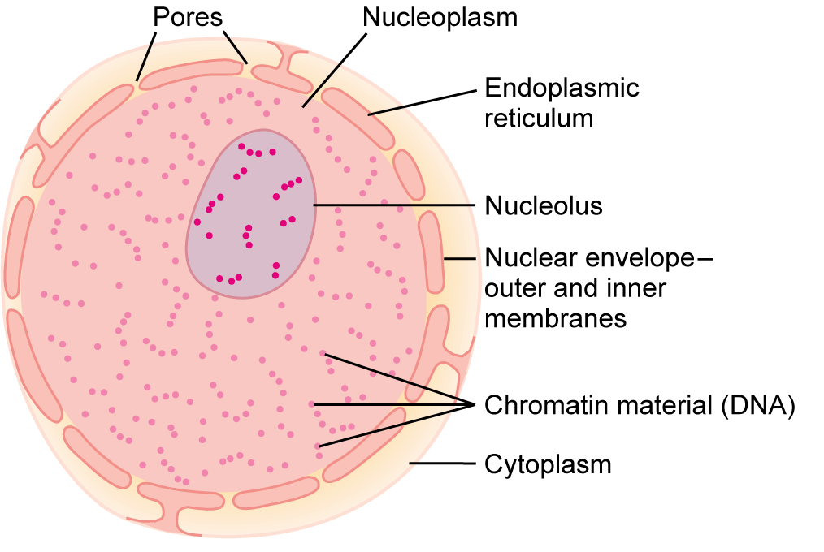
J E Z G R A (LAT. NUCLEUS – JEZGRA, SREDIŠTE)
PORE
NUKLEOPLAZMA
ENDOPLAZMATSKA MREŽICA
ROBERT BROWN
- 19. st. OPISAO JEZGRU
NUKLEOL
KUGLASTOG OBLIKA
PROMJER 5 μM
SMJEŠTENA U CENTRU STANICE
NAJVEĆI ORGANEL U STANICI
JEZGRINA MEMBRANA (VANJSKA I UNUTARNJA)
KROMATINSKA TVAR (DNA)
CITOPLAZMA

Slide 8
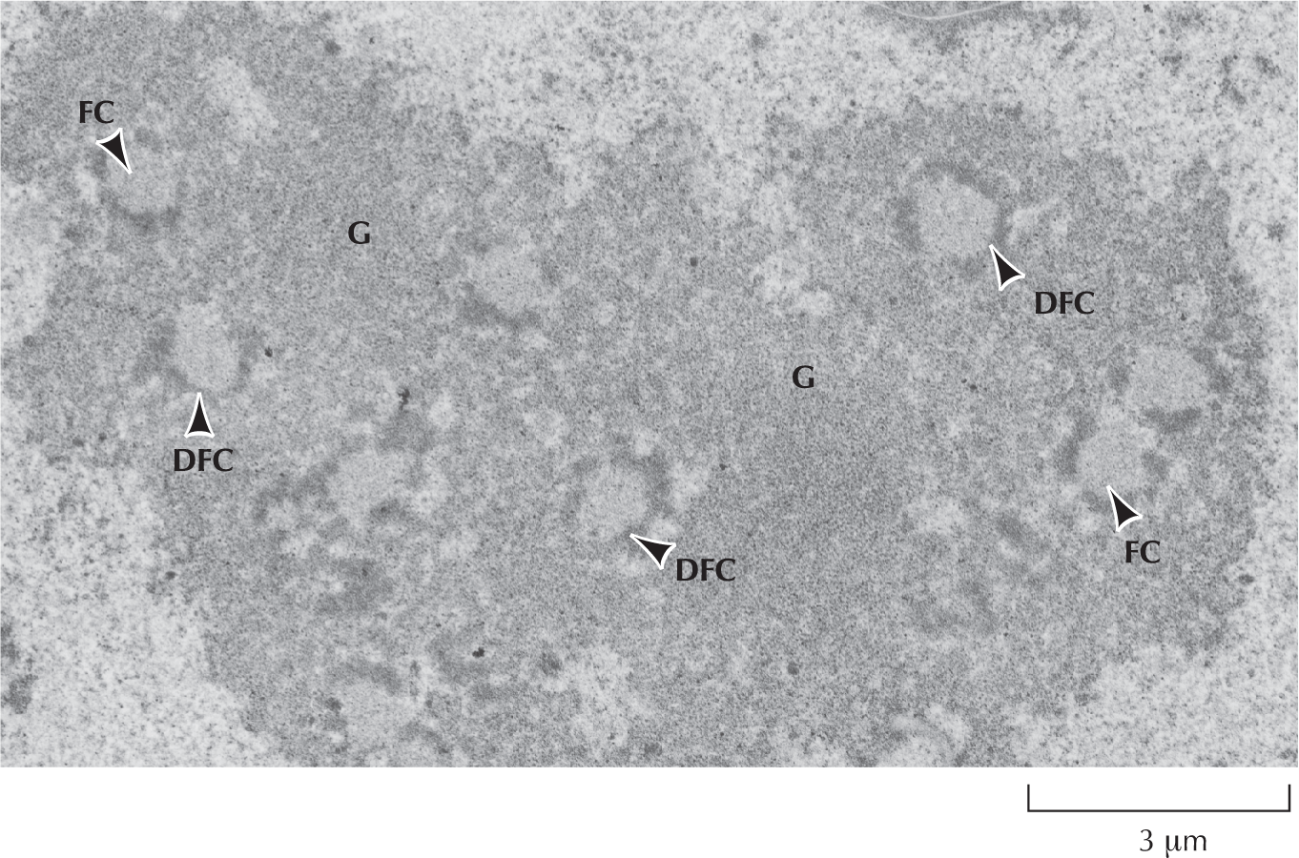
J E Z G R I C A (NUCLEOUS)
NAJISTAKNUTIJE TJELEŠCE JEZGRE
MJESTO TRANSKRIPCIJE rRNA
NUKLEOLARNE ORGANIZACIJSKE REGIJE - DIJELOVI KROMOSOMA U KOJIMA SE NALAZE GENI ZA rRNA
ELEKTRONSKOMIKROSKOPSKA SLIKA JEZGRICE

Slide 9
EUKARIOTSKA STANICA:
ORGANELI I STRUKTURE ŽIVOTINJSKIH EUKARIOTSKIH STANICA
- STANIČNI KOSTUR (CITOSKELET)
- JEZGRA
- JEZGRICA
ENDOPLAZMATSKI RETIKULUM
- GOLGIJEVO TIJELO
- LIZOSOMI
- PROKSISOMI
- MITOHONDRIJI
- RIBOSOMI
- CENTRIOLI
ENDOMEMBRANSKI SUSTAV
ENDOPLAZMATSKI RETIKULUM
GOLGIJEVO TIJELO
LIZOSOMI
PEROKSISOMI

Slide 10
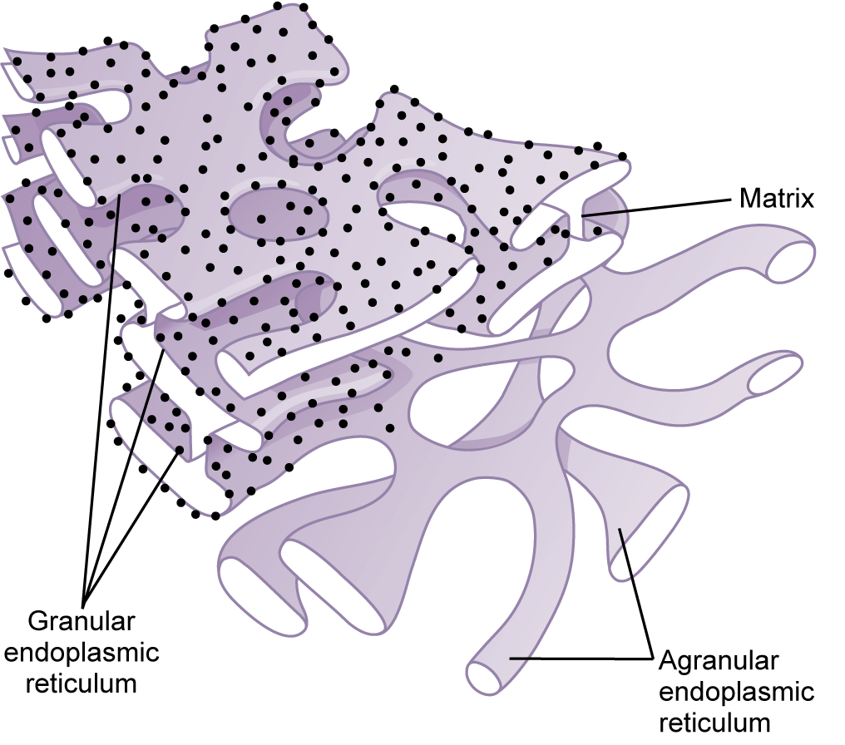
E N D O P L A Z M A T S K I R E T I K U L U M
MATRIKS
ZRNATA (GRANULARNA) ENDOPLAZMATSKA MREŽICA
GLATKA (AGRANULARNA) ENDOPLAZMATSKA MREŽICA
SUTAV KANALIĆA KOJI SE PROTEŽU OD JEZGRE DO STANIČNE MEMBRANE STANICE
rER - VEZANI SU RIBOSOMI
sER – UKLJUČEN U METABOLIZAM LIPIDA
SARKOPLAZMATSKI RETIKULUM – U MIŠIĆNIM STANICAMA (ODRŽAVA KONC. KALCIJEVIH IONA)

Slide 11
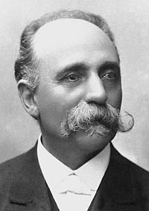
EUKARIOTSKA STANICA:
ORGANELI I STRUKTURE ŽIVOTINJSKIH EUKARIOTSKIH STANICA
- STANIČNI KOSTUR (CITOSKELET)
- JEZGRA
- JEZGRICA
ENDOPLAZMATSKI RETIKULUM
- GOLGIJEVO TIJELO
- LIZOSOMI
- PROKSISOMI
- MITOHONDRIJI
- RIBOSOMI
- CENTRIOLI
CAMILO GOLGI
- PRVI OPISAO GOLGIJEV APARAT

Slide 12
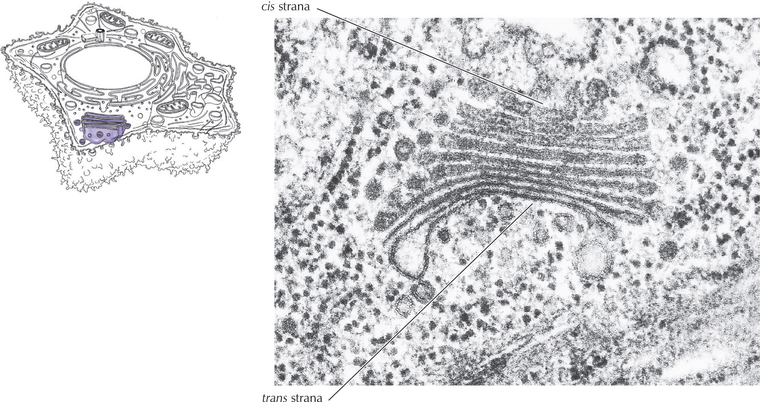
G O L G I J E V O T I J E L O
CIS STRANA
TRANS STRANA
– SATOJI SE OD SPLOŠTENIH VREĆICA (CISTERNI) OMEĐENIH MEMBRNOM
CIS STRANA – ULAZNA (KONVEKSNA) STRANA
TRANS STRANA – IZLAZNA (KONKAVNA) STRANA

Slide 13
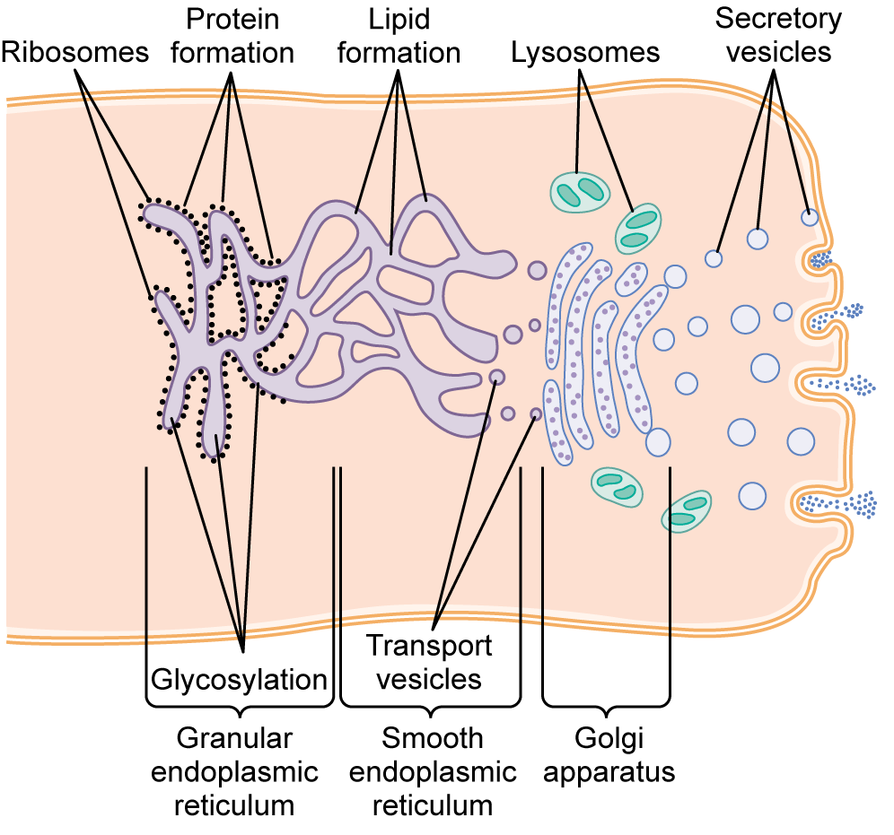
POVEZANOST ENDOPLAZMATSKOG RETIKULUMA I GOLGIJEVA APARATA
STVARANJE BJELANČEVINA
STVARANJE
LIPIDA
SEKRECIJSKI
MJEHURIĆI
RIBOSOMI
LIZOSOMI
PRIJENOSNI
MJEHURIĆI
GLIKOZILACIJA
ZRNASTA
ENDOPLAZMATSKA
MREŽICA
GLATKA
ENDOPLAZMATSKA
MREŽICA
GOLGIJEV
APARAT

Slide 14
EUKARIOTSKA STANICA:
ORGANELI I STRUKTURE ŽIVOTINJSKIH EUKARIOTSKIH STANICA
- STANIČNI KOSTUR (CITOSKELET)
- JEZGRA
- JEZGRICA
ENDOPLAZMATSKI RETIKULUM
- GOLGIJEVO TIJELO
- LIZOSOMI
- PROKSISOMI
- MITOHONDRIJI
- RIBOSOMI
- CENTRIOLI

Slide 15
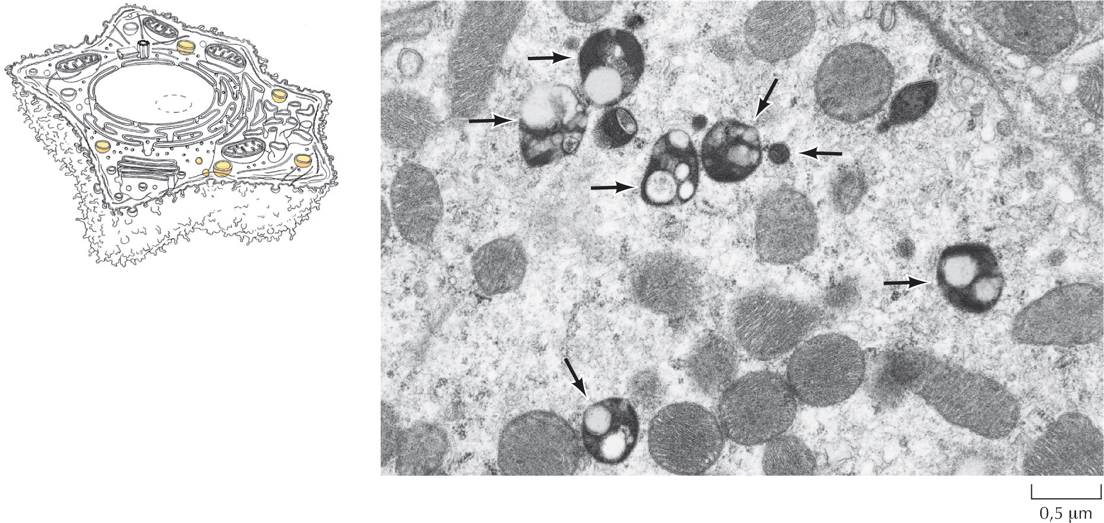
L I Z O S O M I
LIZOSOMI - ORGANELI OKRUŽENI MEBRANOM KOJI SADRŽAVAJU NIZ ENZIMA SPOSOBNIH ZA RAZGRADNJU SVIH VRSTA BIOLOŠKIH POLIMERA
SADRŽAVAJU OKO 50 RAZLIČITIH HIDROLITIČKIH ENZIMA KOJI RAZGRAĐUJU PROTEINE, DNA, RNA, POLISAHARIDE I LIPIDE

Slide 16
EUKARIOTSKA STANICA:
ORGANELI I STRUKTURE ŽIVOTINJSKIH EUKARIOTSKIH STANICA
- STANIČNI KOSTUR (CITOSKELET)
- JEZGRA
- JEZGRICA
ENDOPLAZMATSKI RETIKULUM
- GOLGIJEVO TIJELO
- LIZOSOMI
- PEROKSISOMI
- MITOHONDRIJI
- RIBOSOMI
- CENTRIOLI

Slide 17
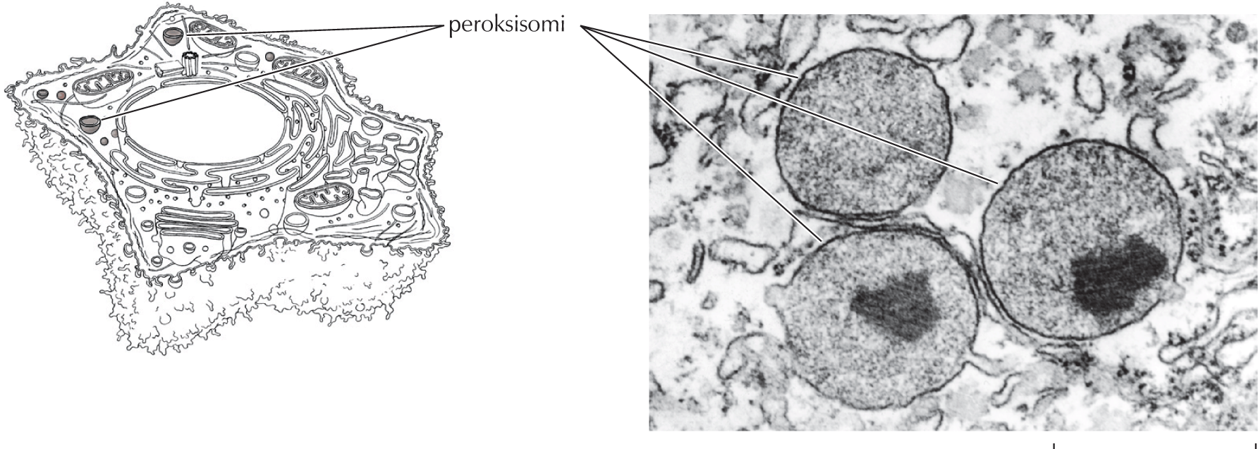
P E R O K S I S O M I
PEROKSISOMI
ORGANELI KOJI SADRŽE ENZIME UKLJUČENE U RAZLIČITE METABOLIČKE REAKCIJE
U PEROKSISOMIMA SE RAZGRAĐUJU RAZLIČITI SUPSTRATI (AMINOKISELINE, METANOL I MASNE KISELINE)

Slide 18
EUKARIOTSKA STANICA:
ORGANELI I STRUKTURE ŽIVOTINJSKIH EUKARIOTSKIH STANICA
- STANIČNI KOSTUR (CITOSKELET)
- JEZGRA
- JEZGRICA
ENDOPLAZMATSKI RETIKULUM
- GOLGIJEVO TIJELO
- LIZOSOMI
- PROKSISOMI
- MITOHONDRIJI
- RIBOSOMI
- CENTRIOLI

Slide 19
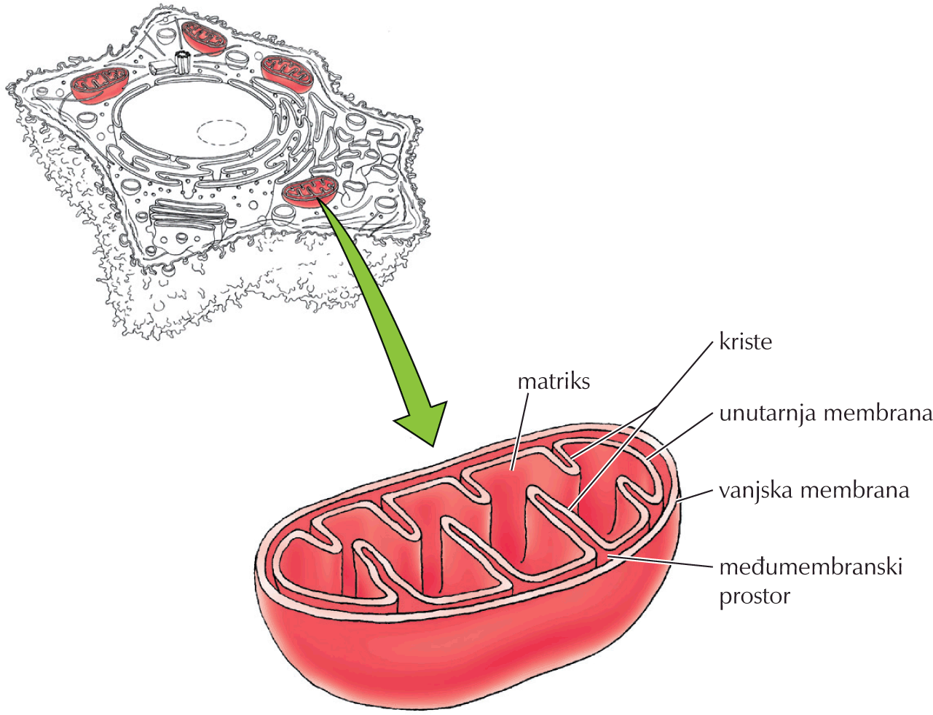
M I T O H O N D R I J I
- VALJKASTI ILI KUGLASTI ORGANELI OBAVIJENI DVOSTRUKOM MEMBRANOM
- IGRAJU KLJUČNU ULOGU U PROIZVODNJI METABOLIČKE ENERGIJE
KRISTE
MATRIKS
UNUTARNJA MEBRANA
VANJSKA MEMBRANA
MEĐUMEMBRANSKI PROSTOR

Slide 20
EUKARIOTSKA STANICA:
ORGANELI I STRUKTURE ŽIVOTINJSKIH EUKARIOTSKIH STANICA
- STANIČNI KOSTUR (CITOSKELET)
- JEZGRA
- JEZGRICA
ENDOPLAZMATSKI RETIKULUM
- GOLGIJEVO TIJELO
- LIZOSOMI
- PROKSISOMI
- MITOHONDRIJI
- RIBOSOMI
- CENTRIOLI

Slide 21
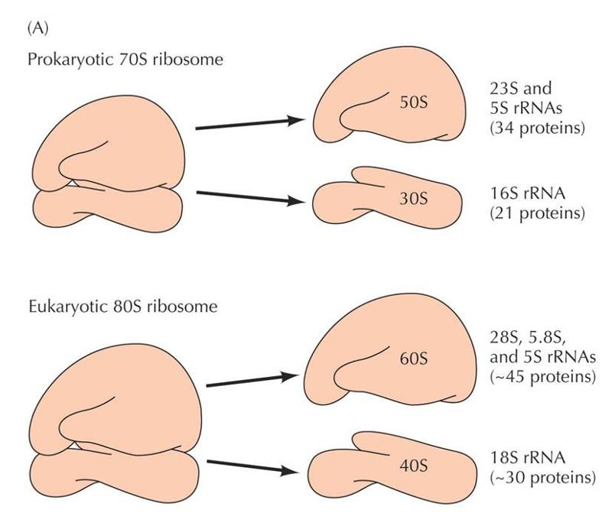
R I B O S O M I
PROKARIOTSKI 70S RIBOSOM
EUKARIOTSKI 80S RIBOSOM
STANIČNE STRUKTURE IZGRAĐENE OD rRNA I PROTEINA
MJESTA NA KOJIMA SE ODVIJA SINTEZA PROTEINA

Slide 22
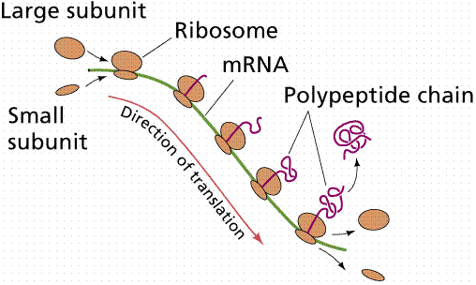
VELIKA PODJEDINICA
RIBOSOM
mRNA
POLIPEPTIDNI LANAC
MALA PODJEDINICA
VEĆE I MANJE PODJEDINICE SE SPAJAJU U FUNKCIONALNI RIBOSOM SAMO KAD SE PRIHVAĆAJU mRNA U PROCESU TRANSLACIJE
POLISOMI – NAKUPINE RIBOSOMA NA mRNA

Slide 23
EUKARIOTSKA STANICA:
ORGANELI I STRUKTURE ŽIVOTINJSKIH EUKARIOTSKIH STANICA
- STANIČNI KOSTUR (CITOSKELET)
- JEZGRA
- JEZGRICA
ENDOPLAZMATSKI RETIKULUM
- GOLGIJEVO TIJELO
- LIZOSOMI
- PROKSISOMI
- MITOHONDRIJI
- RIBOSOMI
- CENTRIOLI

Slide 24
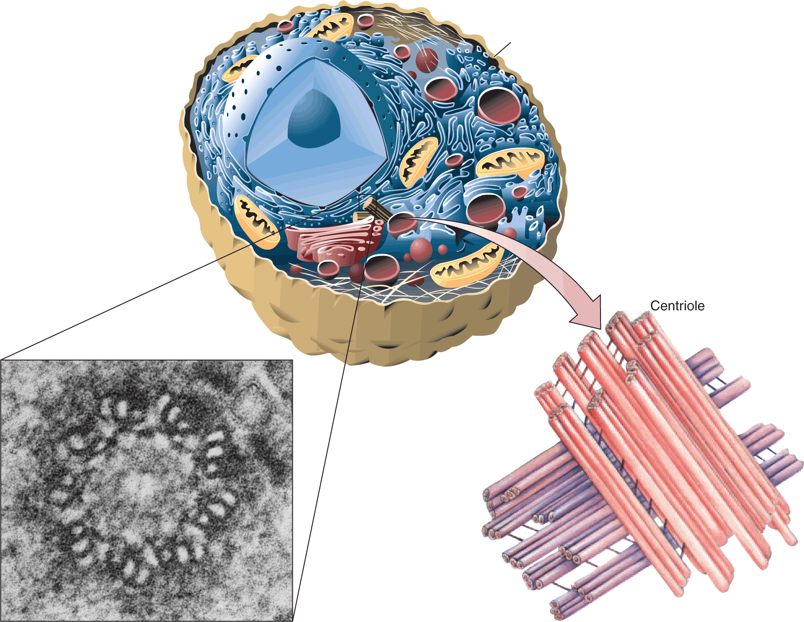
C E N T R I O L I
VALJKASTA TJELEŠCA PRISUTNA SAMO U ŽIVOTINJSKIM STANICAMA
POJAVLJUJU SE U PARU OKOMITO POSTAVLJENI JEDAN NA DRUGOGA (CENTROSOM)
1 PAR U STANICI KOJA SE NE DIJELI

Slide 25
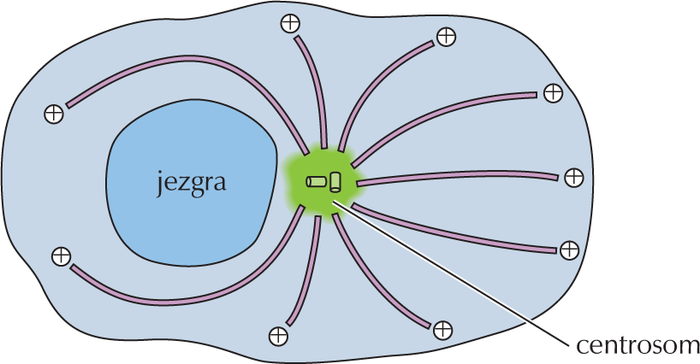
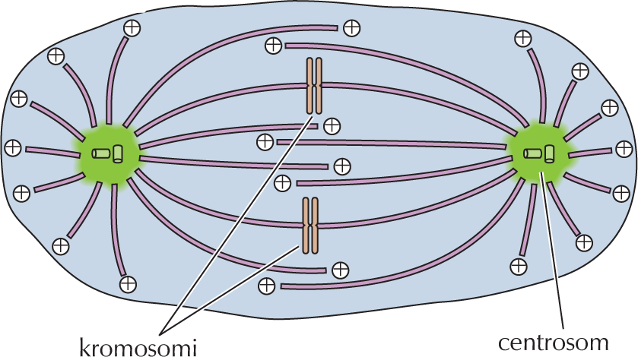
FUNKCIJE CENTRIOLA: 1) IZGRAĐUJU CITOSKELET
2) SUDJELUJU U STVARANJU STRUKTURA ZA POKRETANJE
3) OBLIKUJU DIOBENO VRETENO U VRIJEME DIOBE STANICE
JEZGRA
CENTROSOM
KROMOSOMI
CENTROSOM

Slide 26
PONOVIMO!
JEZGRA
AKTINSKI FILAMENTI
JEZGRICA
rER
sER
MITOHONDRIJ
GOLGIJEV APARAT
CENTROSOM
INTERMEDIJARNI FILAMENTI
MIKROTUBUL
LIZOSOM
PEROKSISOM

Slide 27


PREPORUČENA LITERATURA

